Slide 1
图论专题一血分享
rzyyyy

Slide 2
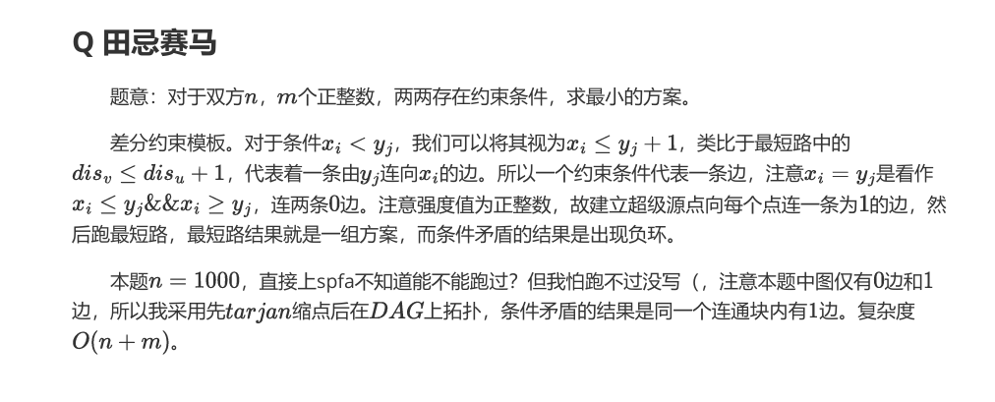

Slide 3


Slide 4
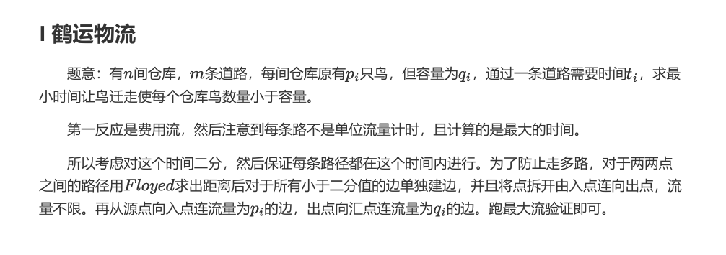

Slide 5
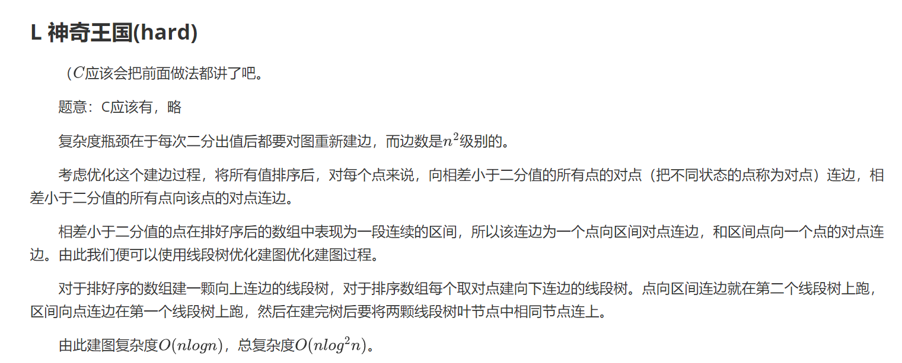

Slide 6
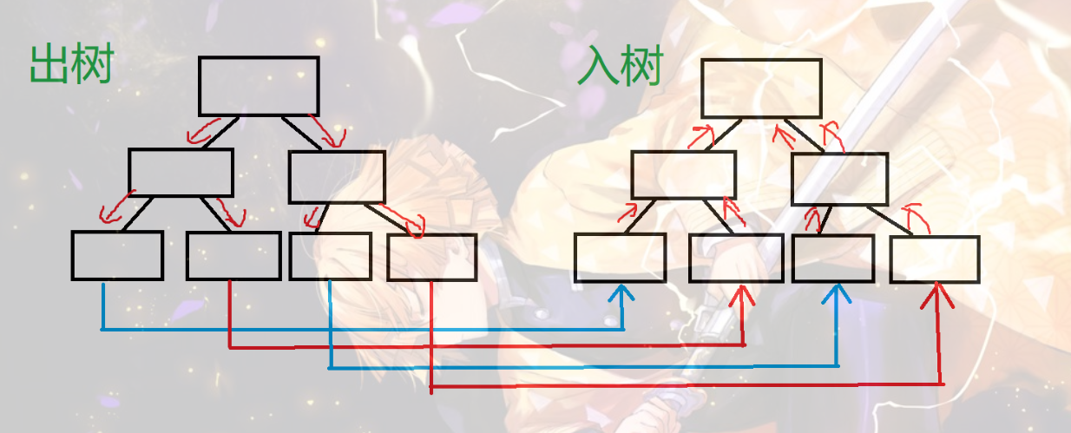
（偷了个图

Slide 7
